Slide 1
les principes FAIR et les normes ISO
Journée Interopérabilité et Innovation – 2024
Gilles Cébélieu

Slide 2

L’ISO TC211 et AFNOR
Pointe à Colombier, Saint-Barthélemy – IGN

Slide 3
Présentation de l’ISO
Organisation internationale de normalisation (ISO)
Acronyme ISO vient du Grec «ISOS» («égal»)
Créée en 1947 (fête ses 75 ans)
170 nations représentées via un organisme national (ex. ANSI, DIN, AFNOR, etc.)
25151 standards, 826 comités techniques (TC)
TC 211 : comité technique consacré à l’information géographique et à la géomatique

Slide 4
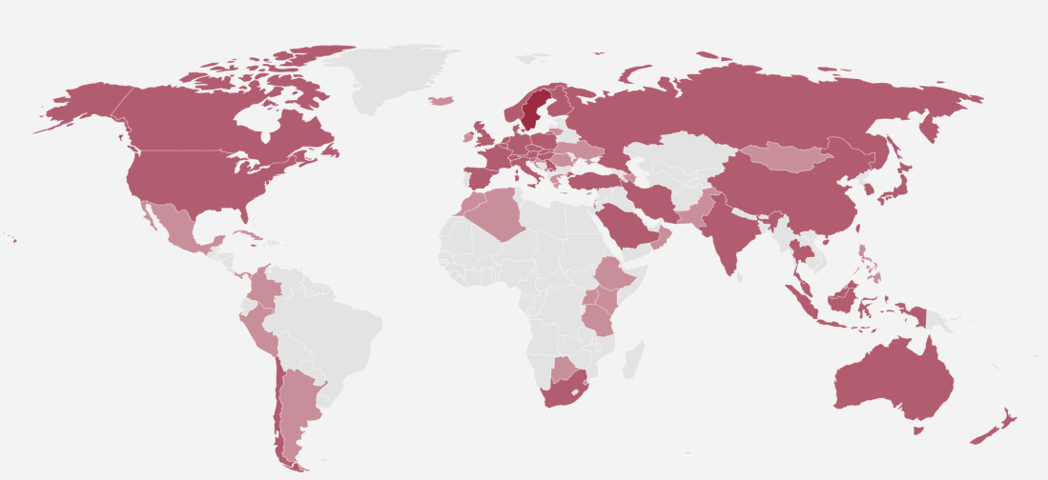
Présentation de l’ISO TC211
Vision de l’ISO TC 211
« Soutenir un avenir durablement prospère en fournissant, en coopération avec d'autres, un ensemble de normes qui permettent une meilleure gestion de l'information géographique »
Stratégie
Collaboration
Harmonisation
Communication
Quelques chiffres
38 pays membres participants - 35 pays membres observateurs
97 normes publiées - 21 en développement

Slide 5
Présentation de la CN IGS de l’AFNOR
L’AFNOR
Association Française de NORmalisation
Association d’utilité publique créée en 1926
Représentant de la France à l’ISO (membre fondateur)
Environ 1 900 adhérents
Organisée en 950 commissions (dont la CN IGS)
La CNIGS
Commission de Normalisation de l’Information Géographique et Spatiale
Pendant français du TC211
Présidence IGN (Dimitri Sarafinof)
Et au niveau européen ?
CEN (Comité Européen de Normalisation) / TC287 (en charge de l’information Géographique)

Slide 6

Les normes ISO et les principes FAIR
Grand récif du nord-est, Mayotte – IGN

Slide 7
Des données F(aciles à trouver)AIR
Les métadonnées pour faciliter la recherche des données
La famille des normes ISO 19115 pour standardiser la description des données et permettre leur catalogage
Identification, représentation spatiale, références spatiales, généalogie, distribution, …
3 niveaux progressifs de description
Découverte : éléments permettant la recherche et d’estimer si la donnée peut répondre au besoin
Exploration : Caractériser la donnée et Vérifier qu’elle répond au besoin
Exploitation : Les informations pour accéder à la donnée et l’exploiter
Une famille de normes
19115-1(2014) Modèle fondamental pour la description des données et des services
19115-2(2019) Extension à l’acquisition et le traitement
19115-3(2023) Encodage en XML
19115-4(en cours) Encodage en JSON
Notes:
DGPR : Direction Générale de la Prévention des Risques
SRNH : Service Risques Naturels et Hydrauliques
SRT : Services Risques Technologiques
DAGSI : Département des Affaires Générales et des Systèmes d’Information
CGDD : Commissariat général au développement durable
IPR : Institut Paris Région
DHUP : Direction de l'Habitat, de l'Urbanisme et des Paysages
SNUM : Service du Numérique
FNCCR : Fédération Nationale des Collectivités Concédantes et Régies

Slide 8
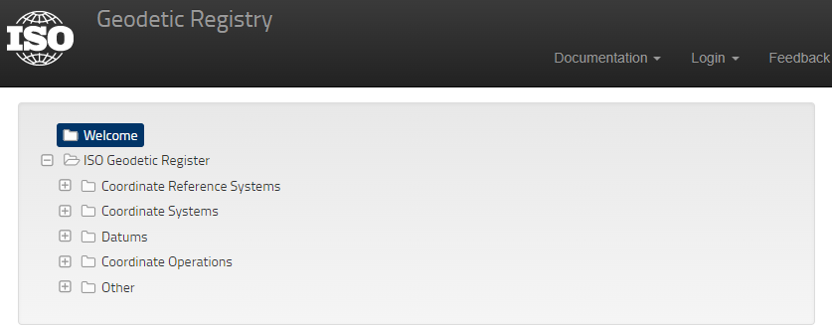
Des données FA(ccessibles)IR
L’accessibilité facilitée par les registres
La norme ISO 19135-1(en cours de révision) définit les principes d’enregistrement d’éléments géographiques selon une identification unique
Permet une gestion organisée de ces éléments et en facilite la publication
La norme ISO 19127(2019) définit la gestion et les opérations d’un registre de systèmes de coordonnées à partir de leurs éléments de description
Le registre géodésique de l’ISO met en œuvre ces principes (https://geodetic.isotc211.org/ )
D’autres normes relatives aux registres :
ISO 19150-6(en cours) pour un registre d’ontologies de services d’informations géographiques
ISO 19157-3(en cours) pour les registres de mesures de qualité

Slide 9
Des données FA(ccessibles)IR
L’accessibilité mise en œuvre par les services web
ISO 19119(2016) « Services » définit les principes généraux pour une spécification de services indépendamment des plateformes sous-jacentes
Développés en commun avec l’OGC
ISO 19128(2005) « Web Map Server Interface » ⬄ OGC WMS
ISO 19142(2010) « Web Feature Service » ⬄ OGC WFS
ISO 19168-1(en cours) et -2(2022) ⬄ OGC API Features
ISO 19177-1(en cours) ⬄ OGC API Tiles

Slide 10
Des données FAI(nteroperables)R
L’interopérabilité s’appuie sur les modèles de données communs
ISO 19101-1(2014) et -2(2018) définissent le modèle de référence et le cadre pour les standards de l’ISO TC 211
ISO 19103(2015) définit les règles de modélisation des schémas conceptuels de données avec UML (Unified Modeling Language) et OCL (Object Constraint Language)
ISO 19107(2019) définit les caractéristiques de base pour les données vecteur en 3D (entités, géométrie, topologie, opérateurs spatiaux)
… et d’autres encore pour les aspects temporels (ISO 19108), sémantiques (ISO 19110), le données raster (ISO 19123)…
… et sur des langages et formats communs
ISO 19118(2011) règles générales d’encodage à partir d’UML
ISO 19136-1(2020) ⬄ OGC GML 3.2 (Geography Markup Language)

Slide 11
Des données FAIR(éutilisables)
La réutilisabilité des données est l’objet même de l’action de standardisation
Toutes les normes ISO peuvent être invoquées si elles sont respectées et les données et les métadonnées correctement remplies
Focus sur la famille de normes ISO 19176 (Analysis Ready Data)
Travail en cours conjoint avec l’OGC (ARD SWG) lancé en 2023
Standardisation du label « CEOS ARD » défini par le Committee on Earth Observation Satellites (CEOS) pour les données satellites
Exigences minimales et cibles pour des données géographiques en terme de
Qualité, Métadonnées, prétraitements, organisation des données
Pour quelle puissent être prêtes à être utilisées en conjonction avec d’autres jeux de données
ISO 19176-1 définit les concepts fondamentaux

Slide 12
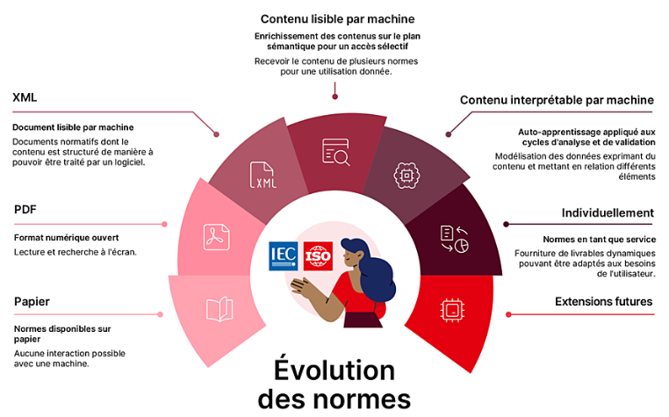
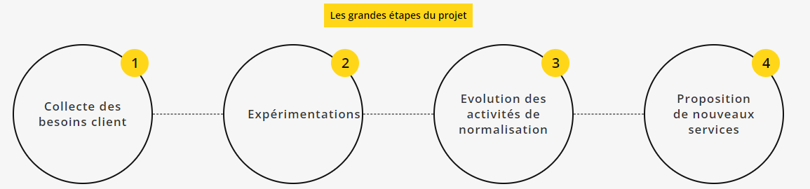
Vers des standards FAIR
Le projet de « SMART » Standards
Pour faire évoluer la façon d’accéder et d’utiliser les normes
Des normes lisibles et compréhensibles par les humains et les machines
Incorporables aux logiciels et systèmes d’information des utilisateurs
Une évolution progressive s’appuyant sur les formats actuels des normes
à l’AFNOR : le projet MARSS (Machine Applicable Readable Standard et Standardisation)
En cours d’élaboration

Slide 13
MERCI DE VOTRE ATTENTION

Slide 14
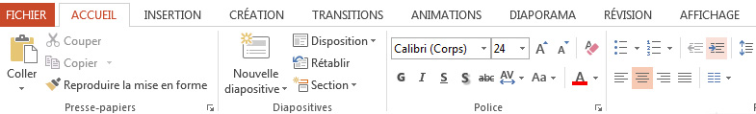
Réduire / Augmenter le niveau de liste
Méthodologie
Pour augmenter le niveau de liste :
(Ex. : pour passer du texte de niveau 1 au texte de niveau 2 sur la page suivante)
Sélectionner le texte de niveau 1 sur la page de texte
Menu Accueil / Augmenter le niveau de liste (2)
Cette opération permet de passer au niveau de texte suivant
Pour réduire le niveau de liste :
(Ex. : pour passer du texte niveau 2 au texte niveau 1 sur la page suivante)
Sélectionner le texte niveau 2 sur la page de texte
Menu Accueil / Réduire le niveau de liste (1)
Cette opération permet de passer au niveau de texte précédent
1 & 2

Slide 15
Titre
Titre de partie
Sous-titre de partie
Texte de niveau 1
Texte de niveau 2
Texte de niveau 3
Texte de niveau 4
Texte de niveau 5

Slide 16
Couleurs
Titre de partie
Sous-titre de partie
La palette de couleurs à utiliser est celle présente dans ce modèle.

Slide 17
Copier / coller les textes
Méthodologie
À partir d’une ancienne présentation
Sélectionner et copier les textes de votre ancienne présentation
Sélectionner la zone texte de la nouvelle présentation
Cliquer sur « Accueil / Coller (sélectionner la petite flèche sous l’icône Coller) / Collage spécial »
Cocher « Coller », « Texte sans mise en forme » et « OK »
Il faut ensuite appliquer les niveaux de texte à l’aide des outils « Réduire / Augmenter le niveau de liste »

Slide 18

Modifier les logotypes partenaires
Méthodologie
Modifier les logotypes partenaires dans les masques :
Menu « affichage » / « Masque des diapositives »
Les remplacements de logotypes se fera sur les trois premiers masques
Masque 1 correspond aux pages 3, 4, 5 et 6
Masque 2 correspond à la page de couverture 1
Masque 3 correspond à la page de titre 2
Sélectionner l’image d’emplacement du logotype partenaire
Menu « Format » / « Remplacer l’image »
Choisissez l’image de votre choix
Cliquer sur « Insérer »
Menu « Affichage » / « Normal »

